Slide 1
學年共備成果分享
報告人：劉秀鳳
共備夥伴:
顏主任、一年級團隊、唐文儀、陳玉佩

Slide 2
共備主題:
跨領域課程探討
探究實作課程探討
線上教學探討
雙語教學探討
科技輔助自主學習課程探討
PBL學習課程探討

Slide 3
跨領域課程探討
1.在基礎學力上進行生活應用。通常在低年級會利用語文領域和美勞(生活領域)結合。
2.低年級課程中，生活領域和健康與體育領域、家庭教育結合實例分享。《生活領域3-2單元 (午餐家家酒)教學》
3.跨領域課程看似複雜設計不易，經過討論發現可以從原來的課程中挑選一個值得探究的主題，結合最少兩種學科知識進行深度教學。只要掌握住《能跨領域》《能結合生活實作》《能檢視成果》這三項原則，在資源人力整合不易情況下也能嘗試跨科領域教學。

Slide 4
探究實作課程探討
  1.新課網強調探究與實作，探究過程就是素養，重視學習方法和態度。學習不再以枯燥的學科知識為界，強調應培養靈活方式運用所學於實際生活之中。
  2.課程舉例:
  傳聲筒、生字教學利用小白板、錢幣教學。

Slide 5
線上教學探討
1.體育課在實施時，需考慮家中環境、鄰居安寧、設備等問題。因此選擇的運動項目如為跳繩、拍球等，會受到限制。
課程設計以培養運動習慣為目標，安排新式國民健康操、觀看相關動畫，並加以實際操作透過自製襪子球、洗衣籃等道具進行丟擲、抛接等動作。
2.電子書是老師很好的幫手。(英文課)在課程實施前，會先協商兩位家長先進行演練。家長可以在課程進行中了解學生上課內容，無法上課時，可以收看非同步的影片教材。
3.進行線上課程只有二十幾分鐘，人數多，較無法即時與多位學生教學互動。孩子小，大部份不會使用打字，使用畫面提問，在學習成效上，有相當的落差。學生的主動參與度對於教師線上課程的成效有明顯的影響。

Slide 6
雙語教學探討
低年級正值英語啓蒙階段，學生單字量及基本句型都還沒有辦法吸收得很好，此時英語課採全英語授課，是否讓一些孩子鴨子聽雷，加速放棄英語學習?
語言只是教與學的工具，無論如何皆不應反客為主，犠牲掉學科重要知識的習得。教師不該因為使用英語教學，導致學生聽不懂學科內容，又不該為了讓學生聽懂，而簡化學科核心知識。
多具備一種語言，尤其是國際通用的英語，絶對是好事，可以強化學生未來的國際移動力，與國際接軌。

Slide 7
科技輔助自主學習課程探討
1. 一年級學生年齡尚稚，完全自主學習過於困難，除非是觀看課程相關影片或進行線上遊戲。
2. 學生可以利用因材網、公播節目自主學習。教師可以設計線上題目讓學生點連結回答。
3.可以教導學生使用搜尋引擎蒐集資料並做線上學習。

Slide 8
PBL學習課程探討
1.問題導向學習法，在本組討論中，各位老師都提出自己的教學經驗來和大家分享。
2.生活課中利用PBL法，引導學生進行不專業吹泡泡實驗，讓學生分組討論，然後實作。了解到其中的差異與原理。
3.在國語課中，老師從詩歌中先提出一個相反詞的概念問題，請學生先回家搜集資料，在課堂上藉由分組討論，再寫在大白板上，由各組派員上台報告，全班去分辨相反詞的概念。
4. 學生藉由問題的探討而獲得知識，因為一年級，老師引導角色格外重要，學生有時會偏離主題，因為老師需要隨時提醒，學生也會對學習較有興趣。

Slide 9
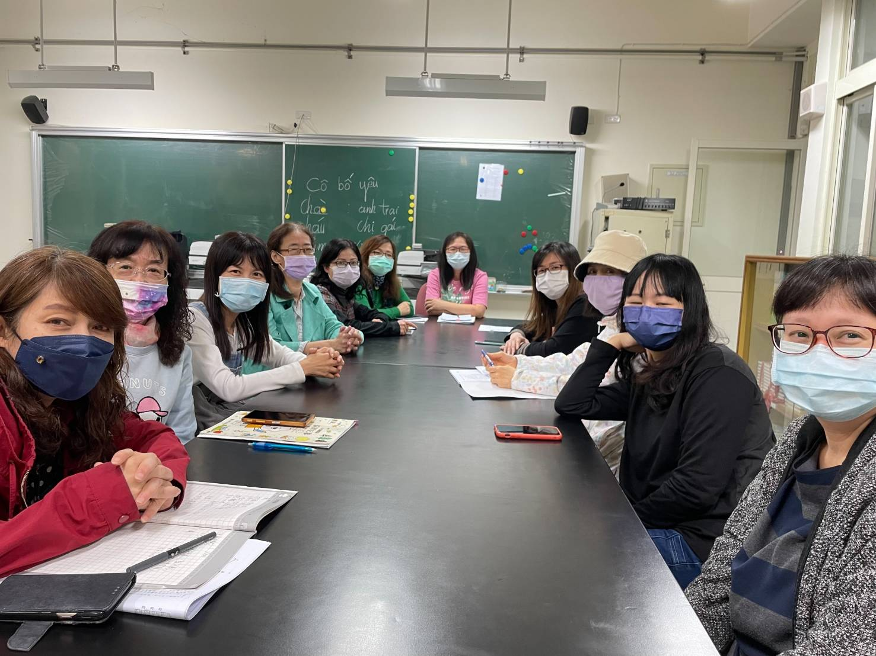
謝
謝
各
位
夥
伴
的
參
與
走出戶外、親身體驗，視野更遼闊

Slide 10
謝謝您的聆聽!

